Slide 1
Προγραμματισμός & Εφαρμογές Η/Υ (Θ)
Ανοικτά Ακαδημαϊκά Μαθήματα στο ΤΕΙ Αθήνας
Ενότητα 6: Εισαγωγή στον Προγραμματισμό Λογιστικών Φύλλων (π.χ. Excel) (Μέρος 2^{ο})
Δρ. Β.Χ. Μούσας, Αναπληρωτής Καθηγητής
Τμήμα Πολιτικών Μηχανικών Τ.Ε. και Μηχανικών Τοπογραφίας
& Γεωπληροφορικής Τ.Ε.
Το περιεχόμενο του μαθήματος διατίθεται με άδεια Creative Commons εκτός και αν αναφέρεται διαφορετικά | Το έργο υλοποιείται στο πλαίσιο του Επιχειρησιακού Προγράμματος «Εκπαίδευση και Δια Βίου Μάθηση» και συγχρηματοδοτείται από την Ευρωπαϊκή Ένωση (Ευρωπαϊκό Κοινωνικό Ταμείο) και από εθνικούς πόρους.

Slide 2
Επιλογές
Η Εντολή (Συνάρτηση) IF ( … ; … ; …)
Στο Excel η εντολή IF υλοποιείται με τη συνάρτηση IF(…;…;…), η οποία δέχεται τρία (3) ορίσματα : την λογική έκφραση, την ενέργεια που θα εκτελείται όταν είναι αληθής, και, την ενέργεια που θα εκτελείται όταν είναι ψευδής. Τα ορίσματα χωρίζονται με κόμμα ή (;).
Έστω ότι έχουμε σε δυο κελιά τους αριθμούς a & b και στο τρίτο κελί (m) θέλουμε να εμφανίζουμε τον μεγαλύτερο από τους δύο. Επομένως το τρίτο κελί θα πρέπει να εκτελεί μια σύγκριση και να αποφασίζει ποιον αριθμό θα εμφανίσει. Με την εντολή IF αυτό γράφεται ως εξής:
Ψευδοκώδικας: ΕΑΝ a>b ΤΟΤΕ m=a ΑΛΛΙΩΣ m=b,
Γλώσσα Προ.: IF (a>b) THEN m=a ELSE m=b,
Λογ. Φύλλο (στο κελί του m): = IF ( a>b ; a ; b) όπου στη θέση των a & b βάζουμε τα ονόματα των κελιών τους, Δηλ. στο C2 γράφουμε = IF ( A2>B2 ; A2 ; B2).

Slide 3
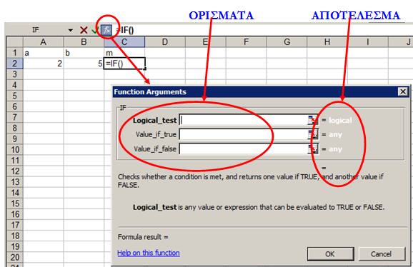
Η Εντολή (Συνάρτηση) IF (1 από 2)
Η εντολή IF μπορεί είτε να πληκτρολογηθεί στο κελί (με Λατινικούς χαρακτήρες!) ή να επιλεγεί από τις συναρτήσεις (πλήκτρο insert function: f_{x} ) και να συμπληρωθεί το παράθυρο με τα 3 ορίσματα.
Μούσας Βασίλης
Το αποτέλεσμα είναι το ίδιο αλλά ο δεύτερος τρόπος είναι πιο σίγουρος για τον μη έμπειρο χρήστη, καθώς μας αναφέρει και το αποτέλεσμα που θα προκύψει στο κελί.

Slide 4
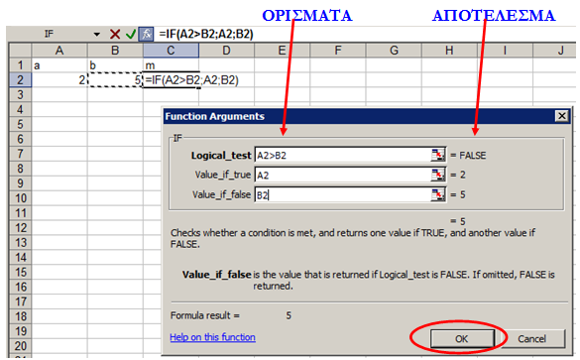
Η Εντολή (Συνάρτηση) IF (2 από 2)
Μούσας Βασίλης
Μούσας Βασίλης

Slide 5
Σύνθετες Εντολές IF
Για πιο σύνθετους ελέγχους μπορούμε να χρησιμοποιήσουμε μέσα σε μια IF και άλλη ή άλλες IF (εμφωλευμένες – nested). Για παράδειγμα, αν η προηγούμενη IF πρέπει να εξετάζει και την περίπτωση που τα a & b είναι ίσα, θα γραφεί ως εξής :
Μούσας Βασίλης

Slide 6
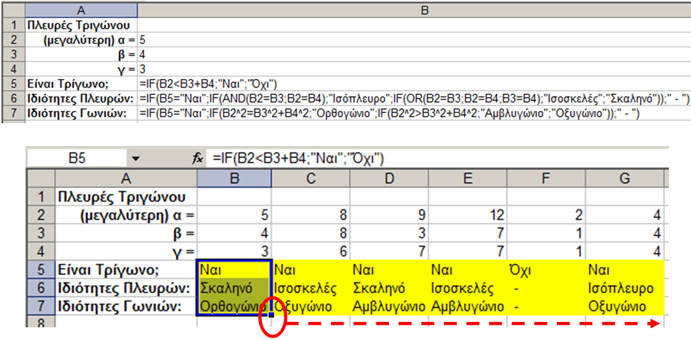
Παράδειγμα 3
Έλεγχος του Είδους του Τριγώνου από τις Τρεις Πλευρές
Μούσας Βασίλης

Slide 7
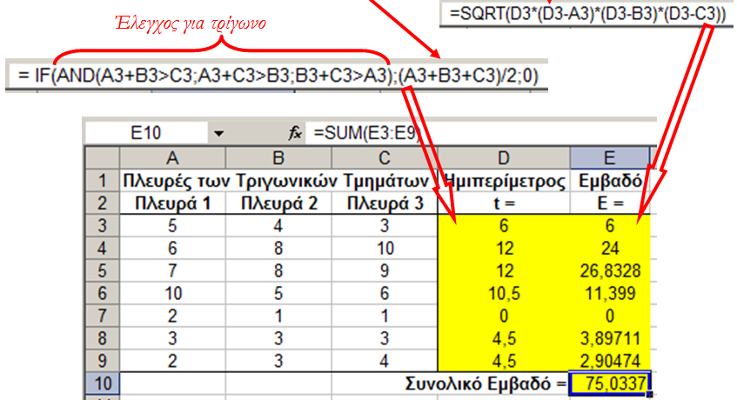
Παράδειγμα 4
Εμβαδόν Οικοπέδων από τα επί μέρους Τρίγωνα
Το εμβαδόν ενός τριγώνου υπολογίζεται από τις πλευρές του με τον παρακάτω τύπο :
$t=\frac{a+b+c}{2}$ , $E=\sqrt{t∙\left(t−a\right)∙\left(t−b\right)∙\left(t−c\right)}$
Πριν γίνει ο υπολογισμός πρέπει να ελεγχθεί ότι οι τρεις πλευρές μπορούν να αποτελέσουν τρίγωνο διαφορετικά θα οδηγηθούμε σε λάθος στη τετραγωνική ρίζα (μιγαδικού αριθμοί).
Μούσας Βασίλης
Notes:
παράδειγμα προηγούμενης διαφάνειας

Slide 8
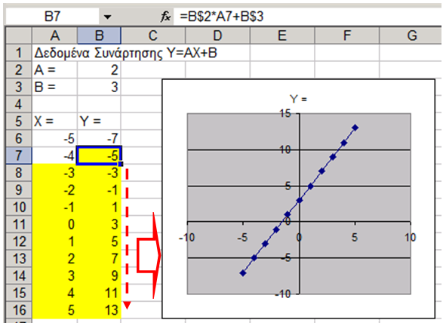
Δεδομένα και γραφικές παραστάσεις
Δημιουργία Κελιών με Δεδομένα
Για μια συνάρτηση του τύπου Y = AX + B αν γνωρίζουμε τα Α & Β και δημιουργήσουμε μια σειρά δεδομένων για το Χ, τότε μπορούμε να παράγουμε, αυτόματα από τον τύπο της, μια σειρά δεδομένων (αποτελεσμάτων) για το Υ.
Τα δεδομένα αυτά μπορούν στη συνέχεια να σχεδιαστούν ώστε να δούμε την καμπύλη της συνάρτησης στο επίπεδο Χ-Υ.
Μούσας Βασίλης

Slide 9
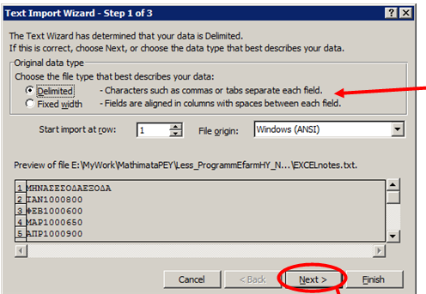
Δεδομένα από Εξωτερικό Αρχείο (1 από 3)
Τα δεδομένα σε μορφή ΤΕΧΤ λόγω της ποικιλίας που υπάρχει στη μορφοποίηση, δεν εισάγονται αυτόματα αλλά ενεργοποιούν ένα διάλογο 3 βημάτων τον Text Import Wizard.
Επιλέγουμε αν τα δεδομένα χωρίζονται με σύμβολα ή σταθερές στήλες και τη κωδικοποίηση τους (ANSI/ASCII), και παρατηρούμε κάτω (preview) αν διαβάζονται σωστά. Αν δεν πρόκειται για πολύ ιδιαίτερα δεδομένα δεν αλλάζουμε τίποτα και δίνουμε NEXT.
Μούσας Βασίλης

Slide 10
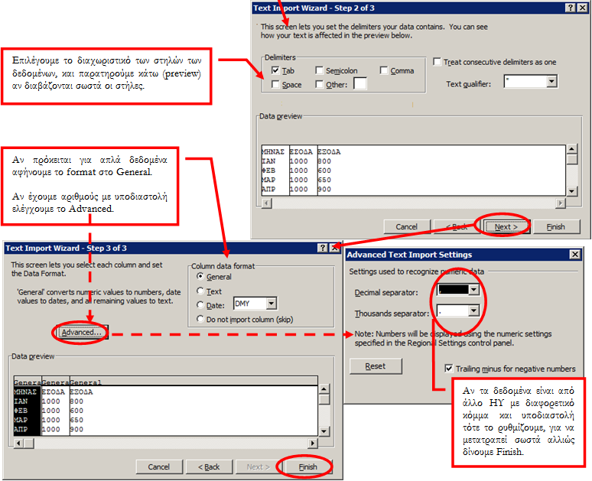
Δεδομένα από Εξωτερικό Αρχείο (2 από 3)
Επιλέγουμε το διαχωριστικό των στηλών των δεδομένων, και παρατηρούμε κάτω (preview) αν διαβάζονται σωστά οι στήλες.
Αν πρόκειται για απλά δεδομένα
Αφήνουμε το format στο General.
Αν έχουμε αριθμούς με ύποδιαστολή ελέγχουμε το Advance.
Αν τα δεδομένα είναι από άλλο H/Y με διαφορετικό κόμμα και υποδιαστολή τότε το ρυθμίζουμε, για να μετατραπεί σωστά αλλιώς δίνουμε Finish.
Μούσας Βασίλης

Slide 11
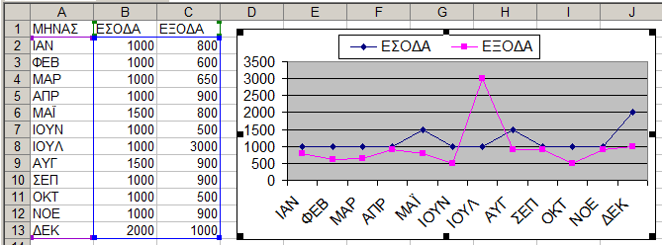
Δεδομένα από Εξωτερικό Αρχείο (3 από 3)
Μόλις ολοκληρωθεί η διαδικασία τα δεδομένα μας βρίσκονται τακτοποιημένα σε κελιά του λογιστικού φύλλου, έτοιμα για επεξεργασία ή παρουσίαση και γραφική αναπαράσταση, π.χ.:
Μούσας Βασίλης

Slide 12
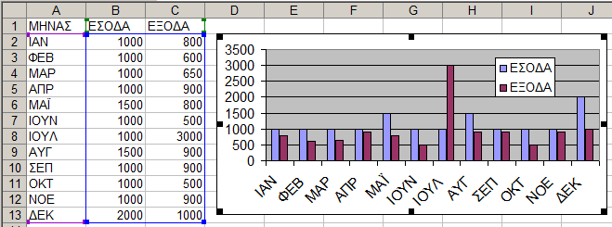
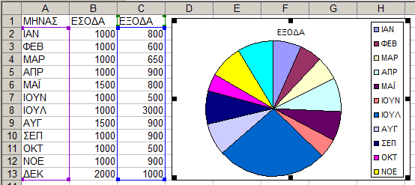
Γραφικές παραστάσεις
Μούσας Βασίλης
Μούσας Βασίλης

Slide 13
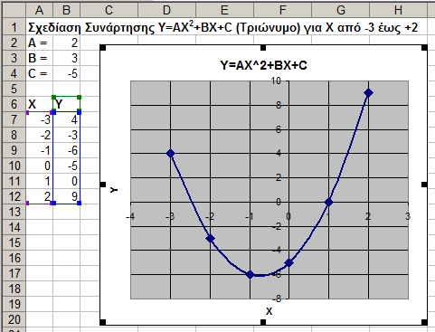
Σειρές Δεδομένων/Αποτελεσμάτων (ΧΥ) SCATTER
Για τη αναπαράσταση σύνθετων Χ-Υ δεδομένων, τα οποία προέρχονται από συναρτήσεις ή άλλους υπολογισμούς, όπου η τετμημένη Χ και η τεταγμένη Υ συνδέονται με κάποια σχέση που πρέπει να απεικονισθεί, χρησιμοποιούμε την XY-SCATTER.
Μούσας Βασίλης

Slide 14
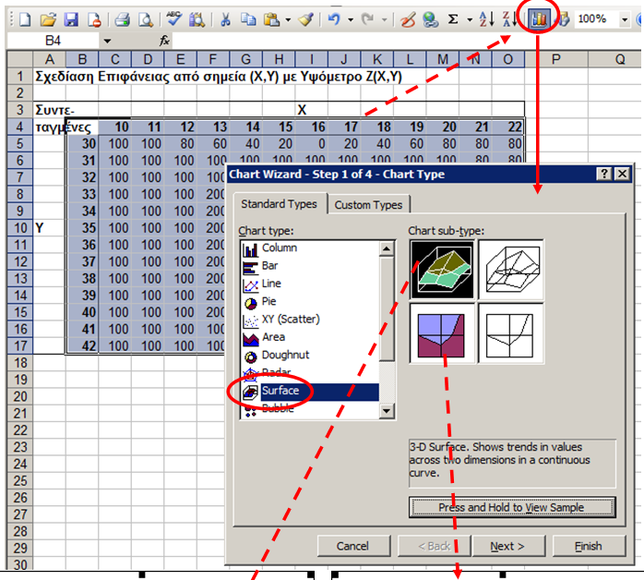
Απεικόνιση 3-D Δεδομένων
Για τη αναπαράσταση Χ-Υ-Ζ δεδομένων (3-D) και κυρίως επιφανειών χρησιμοποιούμε την SURFACE και κάποια από τις υποκατηγορίες όπως 3-D, Contour, Wireframe, κλπ.
Μούσας Βασίλης

Slide 15
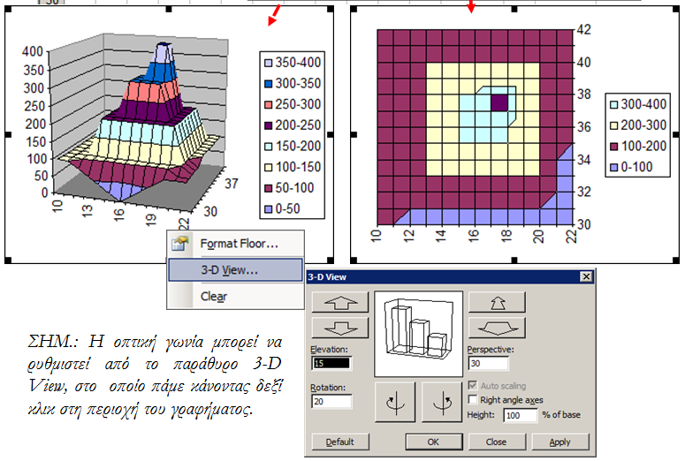
Απεικόνιση 3-D Δεδομένων
Η οπτική γωνία μπορεί να ρυθμιστεί από το παράθυρο 3- D View, στο οποίο πάμε κάνοντας δεξί κλικ στην περιοχή γραφήματος.
Μούσας Βασίλης

Slide 16
Τέλος Ενότητας

Slide 17
Σημειώματα

Slide 18
Σημείωμα Αναφοράς
Copyright Τεχνολογικό Εκπαιδευτικό Ίδρυμα Αθήνας, Βασίλειος Μούσας 2014. Βασίλειος Μούσας. «Προγραμματισμός & Εφαρμογές Η/Υ (Θ). Ενότητα 6: Εισαγωγή στον Προγραμματισμό Λογιστικών Φύλλων (π.χ. Excel) (Μέρος 2ο)». Έκδοση: 1.0. Αθήνα 2014. Διαθέσιμο από τη δικτυακή διεύθυνση: ocp.teiath.gr.

Slide 19
Σημείωμα Αδειοδότησης
Το παρόν υλικό διατίθεται με τους όρους της άδειας χρήσης Creative Commons Αναφορά, Μη Εμπορική Χρήση Παρόμοια Διανομή 4.0 [1] ή μεταγενέστερη, Διεθνής Έκδοση. Εξαιρούνται τα αυτοτελή έργα τρίτων π.χ. φωτογραφίες, διαγράμματα κ.λ.π., τα οποία εμπεριέχονται σε αυτό. Οι όροι χρήσης των έργων τρίτων επεξηγούνται στη διαφάνεια «Επεξήγηση όρων χρήσης έργων τρίτων».
Τα έργα για τα οποία έχει ζητηθεί άδεια αναφέρονται στο «Σημείωμα Χρήσης Έργων Τρίτων».
[1] http://creativecommons.org/licenses/by-nc-sa/4.0/
Ως Μη Εμπορική ορίζεται η χρήση:
που δεν περιλαμβάνει άμεσο ή έμμεσο οικονομικό όφελος από την χρήση του έργου, για το διανομέα του έργου και αδειοδόχο
που δεν περιλαμβάνει οικονομική συναλλαγή ως προϋπόθεση για τη χρήση ή πρόσβαση στο έργο
που δεν προσπορίζει στο διανομέα του έργου και αδειοδόχο έμμεσο οικονομικό όφελος (π.χ. διαφημίσεις) από την προβολή του έργου σε διαδικτυακό τόπο
Ο δικαιούχος μπορεί να παρέχει στον αδειοδόχο ξεχωριστή άδεια να χρησιμοποιεί το έργο για εμπορική χρήση, εφόσον αυτό του ζητηθεί.

Slide 20
Επεξήγηση όρων χρήσης έργων τρίτων
©
Δεν επιτρέπεται η επαναχρησιμοποίηση του έργου, παρά μόνο εάν ζητηθεί εκ νέου άδεια από το δημιουργό.
διαθέσιμο με άδεια CC-BY
Επιτρέπεται η επαναχρησιμοποίηση του έργου και η δημιουργία παραγώγων αυτού με απλή αναφορά του δημιουργού.
διαθέσιμο με άδεια CC-BY-SA
Επιτρέπεται η επαναχρησιμοποίηση του έργου με αναφορά του δημιουργού, και διάθεση του έργου ή του παράγωγου αυτού με την ίδια άδεια.
διαθέσιμο με άδεια CC-BY-ND
Επιτρέπεται η επαναχρησιμοποίηση του έργου με αναφορά του δημιουργού.
Δεν επιτρέπεται η δημιουργία παραγώγων του έργου.
διαθέσιμο με άδεια CC-BY-NC
Επιτρέπεται η επαναχρησιμοποίηση του έργου με αναφορά του δημιουργού.
Δεν επιτρέπεται η εμπορική χρήση του έργου.
διαθέσιμο με άδεια CC-BY-NC-SA
Επιτρέπεται η επαναχρησιμοποίηση του έργου με αναφορά του δημιουργού
και διάθεση του έργου ή του παράγωγου αυτού με την ίδια άδεια.
Δεν επιτρέπεται η εμπορική χρήση του έργου.
διαθέσιμο με άδεια CC-BY-NC-ND
Επιτρέπεται η επαναχρησιμοποίηση του έργου με αναφορά του δημιουργού.
Δεν επιτρέπεται η εμπορική χρήση του έργου και η δημιουργία παραγώγων του.
διαθέσιμο με άδεια
CC0 Public Domain
Επιτρέπεται η επαναχρησιμοποίηση του έργου, η δημιουργία παραγώγων αυτού και η εμπορική του χρήση, χωρίς αναφορά του δημιουργού.
διαθέσιμο ως κοινό κτήμα
Επιτρέπεται η επαναχρησιμοποίηση του έργου, η δημιουργία παραγώγων αυτού και η εμπορική του χρήση, χωρίς αναφορά του δημιουργού.
χωρίς σήμανση
Συνήθως δεν επιτρέπεται η επαναχρησιμοποίηση του έργου.

Slide 21
Διατήρηση Σημειωμάτων
Οποιαδήποτε αναπαραγωγή ή διασκευή του υλικού θα πρέπει να συμπεριλαμβάνει:
το Σημείωμα Αναφοράς
το Σημείωμα Αδειοδότησης
τη δήλωση Διατήρησης Σημειωμάτων
το Σημείωμα Χρήσης Έργων Τρίτων (εφόσον υπάρχει)
μαζί με τους συνοδευόμενους υπερσυνδέσμους.

Slide 22
Χρηματοδότηση
Το παρόν εκπαιδευτικό υλικό έχει αναπτυχθεί στo πλαίσιo του εκπαιδευτικού έργου του διδάσκοντα.
Το έργο «Ανοικτά Ακαδημαϊκά Μαθήματα στο ΤΕΙ Αθήνας» έχει χρηματοδοτήσει μόνο την αναδιαμόρφωση του εκπαιδευτικού υλικού.
Το έργο υλοποιείται στο πλαίσιο του Επιχειρησιακού Προγράμματος «Εκπαίδευση και Δια Βίου Μάθηση» και συγχρηματοδοτείται από την Ευρωπαϊκή Ένωση (Ευρωπαϊκό Κοινωνικό Ταμείο) και από εθνικούς πόρους.

